Slide 1
“城镇可持续发展关键技术与装备”重点专项
3. 智慧运维
3.1 建筑与市政公用设施智慧运维理论与方法（2022YFC3801100）
专题三 面向多源异构运维数据的融合模型与管理方法
课题实施方案汇报
专题负责人：胡振中 研究单位： 清华大学深圳国际研究生院
2023年1月19日

Slide 2
汇 报 提 纲
提 纲
1
课题概要
2
课题任务分解及主要研究工作
3
课题研究方法
4
课题实施关键节点与具体实施计划
5
课题成果呈现形式及测试方法

Slide 3
专题三 面向多源异构运维数据的融合模型与管理方法
第1部分：
课 题 概 要

Slide 4
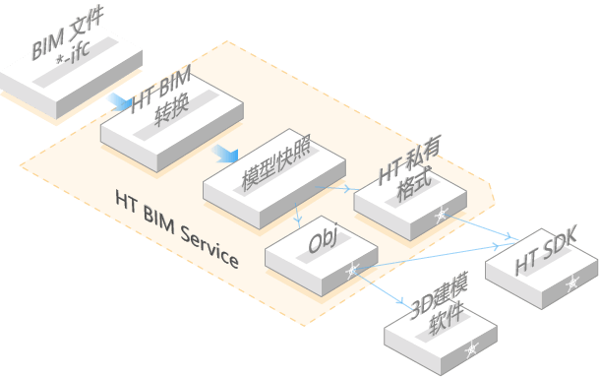
专题三 面向多源异构运维数据的融合模型与管理方法
研究背景
基础设施运维数据
储存分散性：建筑运维行业子系统复杂分散、周期跨度长、协同性差
多源异构性：子类数据采集方式、储存结构、传输协议存在巨大差异
同步困难性：数据源之间、数据源和数字孪生体之间信息关联难度大
数据驱动技术
对动态数据的获取、分析、融合与管理技术进行创新
运维数据融合模型
整合运维模型和数据集的语义信息、数据格式、操作模态等内容
建立数据标准化体系，将各种异构数据关联至统一框架下
扩展运维数据种类，开发数据动态匹配的融合机制，搭建运维数据服务
基础设施运维数据
运维数据
融合模型
储存分散性
数据驱动
运维模型
多源异构性
数据集
同步困难性
数据标准化
研究背景结构示意图
腾讯云“基于BIM技术的可视化管理系统”功能流程图

Slide 5
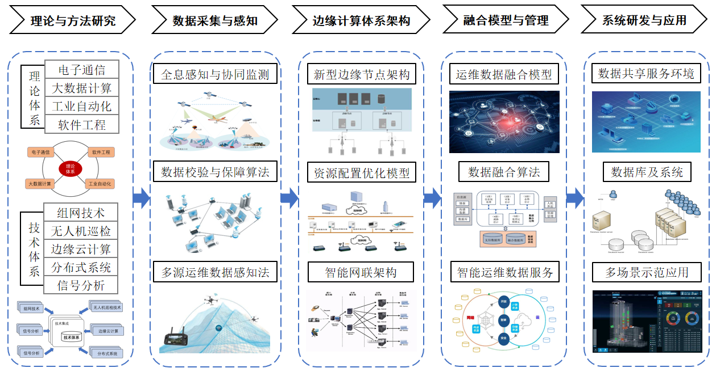
专题三 面向多源异构运维数据的融合模型与管理方法
研究目标
构建“云-边-端”协同架构下多源异构运维数据融合模型
完成运维过程多类监测数据与信息模型的动态匹配机制
搭建基于数据融合的智慧运维数据服务
研究意义
技术层面
为构建多层级关联融合数据库提供理论支撑和标准化数据体系
为实现多源异构运维大数据的集成建立统一编码与关联融合机制
为搭建运维数据动态融合和管理服务提供“云-边-端”协同架构下的解决方案
项目层面
专题结构示意图
专题2
面向多源运维数据的分布式边缘计算体系与网联架构
模型验证
专题3
面向多源异构运维数据的融合模型与管理方法
平台基础
专题4
建筑与市政公用设施运维数据采集与融合系统研发应用

Slide 6
专题三 面向多源异构运维数据的融合模型与管理方法
文献检索概述
为调查该研究领域的发展趋势，研究团队将近十年中每年发表的相关文献数量进行时间图绘制展示，如下图所示。可以看出，数据融合相关文献数量总体呈现上升趋势，因而可以体现出该研究领域具备较好的发展前景并日益受到学界的关注。
数据融合调研
多源异构数据融合调研
多源异构运维数据融合调研

Slide 7
专题三 面向多源异构运维数据的融合模型与管理方法
相关研究综述
数据融合领域文献的部分研究综述：
学者（机构） | 研究成果
Waltz、Llinas^{[1]} | 《多传感器数据融合》
Hall^{[2]} | 《多传感器数据融合数学基础》
JDL^{[3]} | 建立了关于数据融合的专业术语检索词典和基本系统模型
Bowman^{[4]} | 提出了数据融合树的概念来对此做出拓展，将融合问题划分为结点，每个概念结点都包括数据关联、相关、评估等功能
Bosse E^{[5]} | 出了一种建模和仿真的方法来实现一个数据融合系统的实际应用设计
何友^{[6]} | 提出一种有无反馈式航迹融合方程，调节局部节点的估计精度
文成林^{[7]} | 提出一种基于数据融合的分布式预测算法
数据融合起源于国外，但近年来我国研究发展迅速

Slide 8
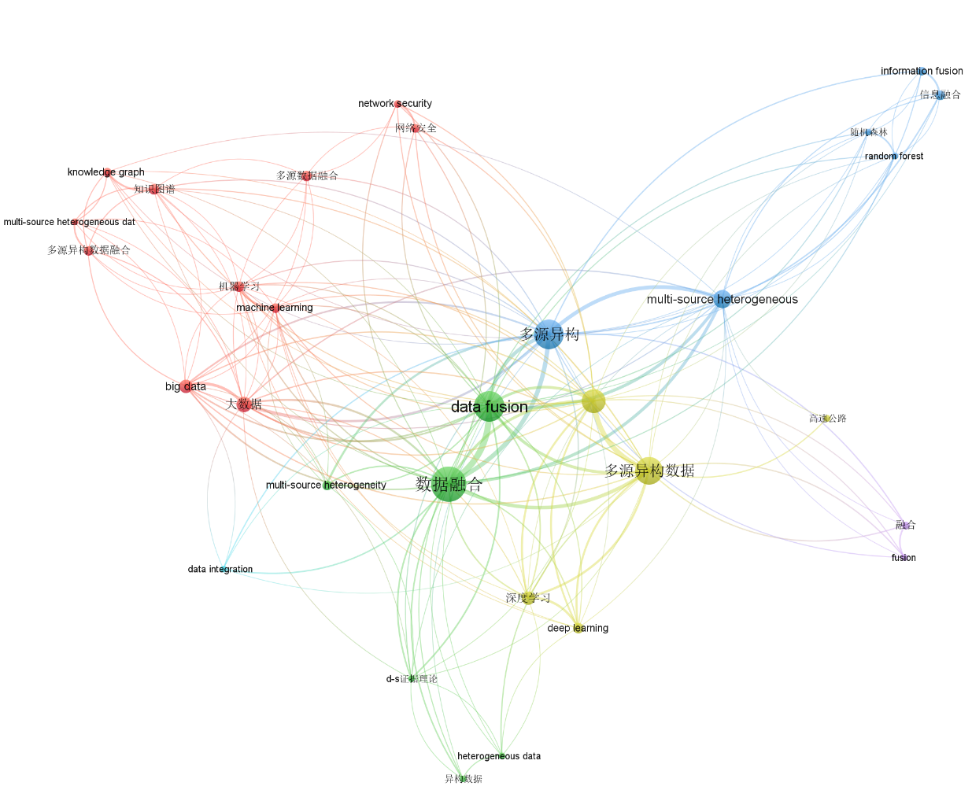
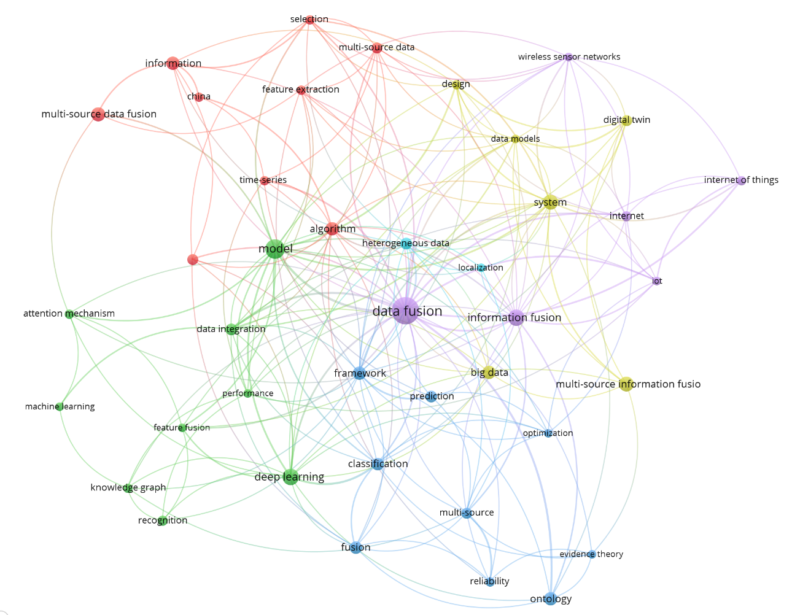
专题三 面向多源异构运维数据的融合模型与管理方法
国内相关文献关键词共现分析
国际相关文献关键词共现分析
多源异构数据融合已成为国内外数据融合领域研究热点
Notes:
对相关文献进行关键词共现分析，可以得到如下的共现图。

Slide 9
专题三 面向多源异构运维数据的融合模型与管理方法
第2部分：
课题任务分解及主要研究工作
Notes:
这部分是重点分解内容，要把场景、技术问题、路线展开，详实

Slide 10
专题三 面向多源异构运维数据的融合模型与管理方法
研究内容
本课题通过建立面向多源异构运维数据的融合模型，提出基于数据动态匹配的融合机制与算法，搭建基于数据融合的智能运维数据服务，从而支撑运维数据挖掘，提高运维数据的应用价值，为运维数据融合系统的研发提供基础。

Slide 11
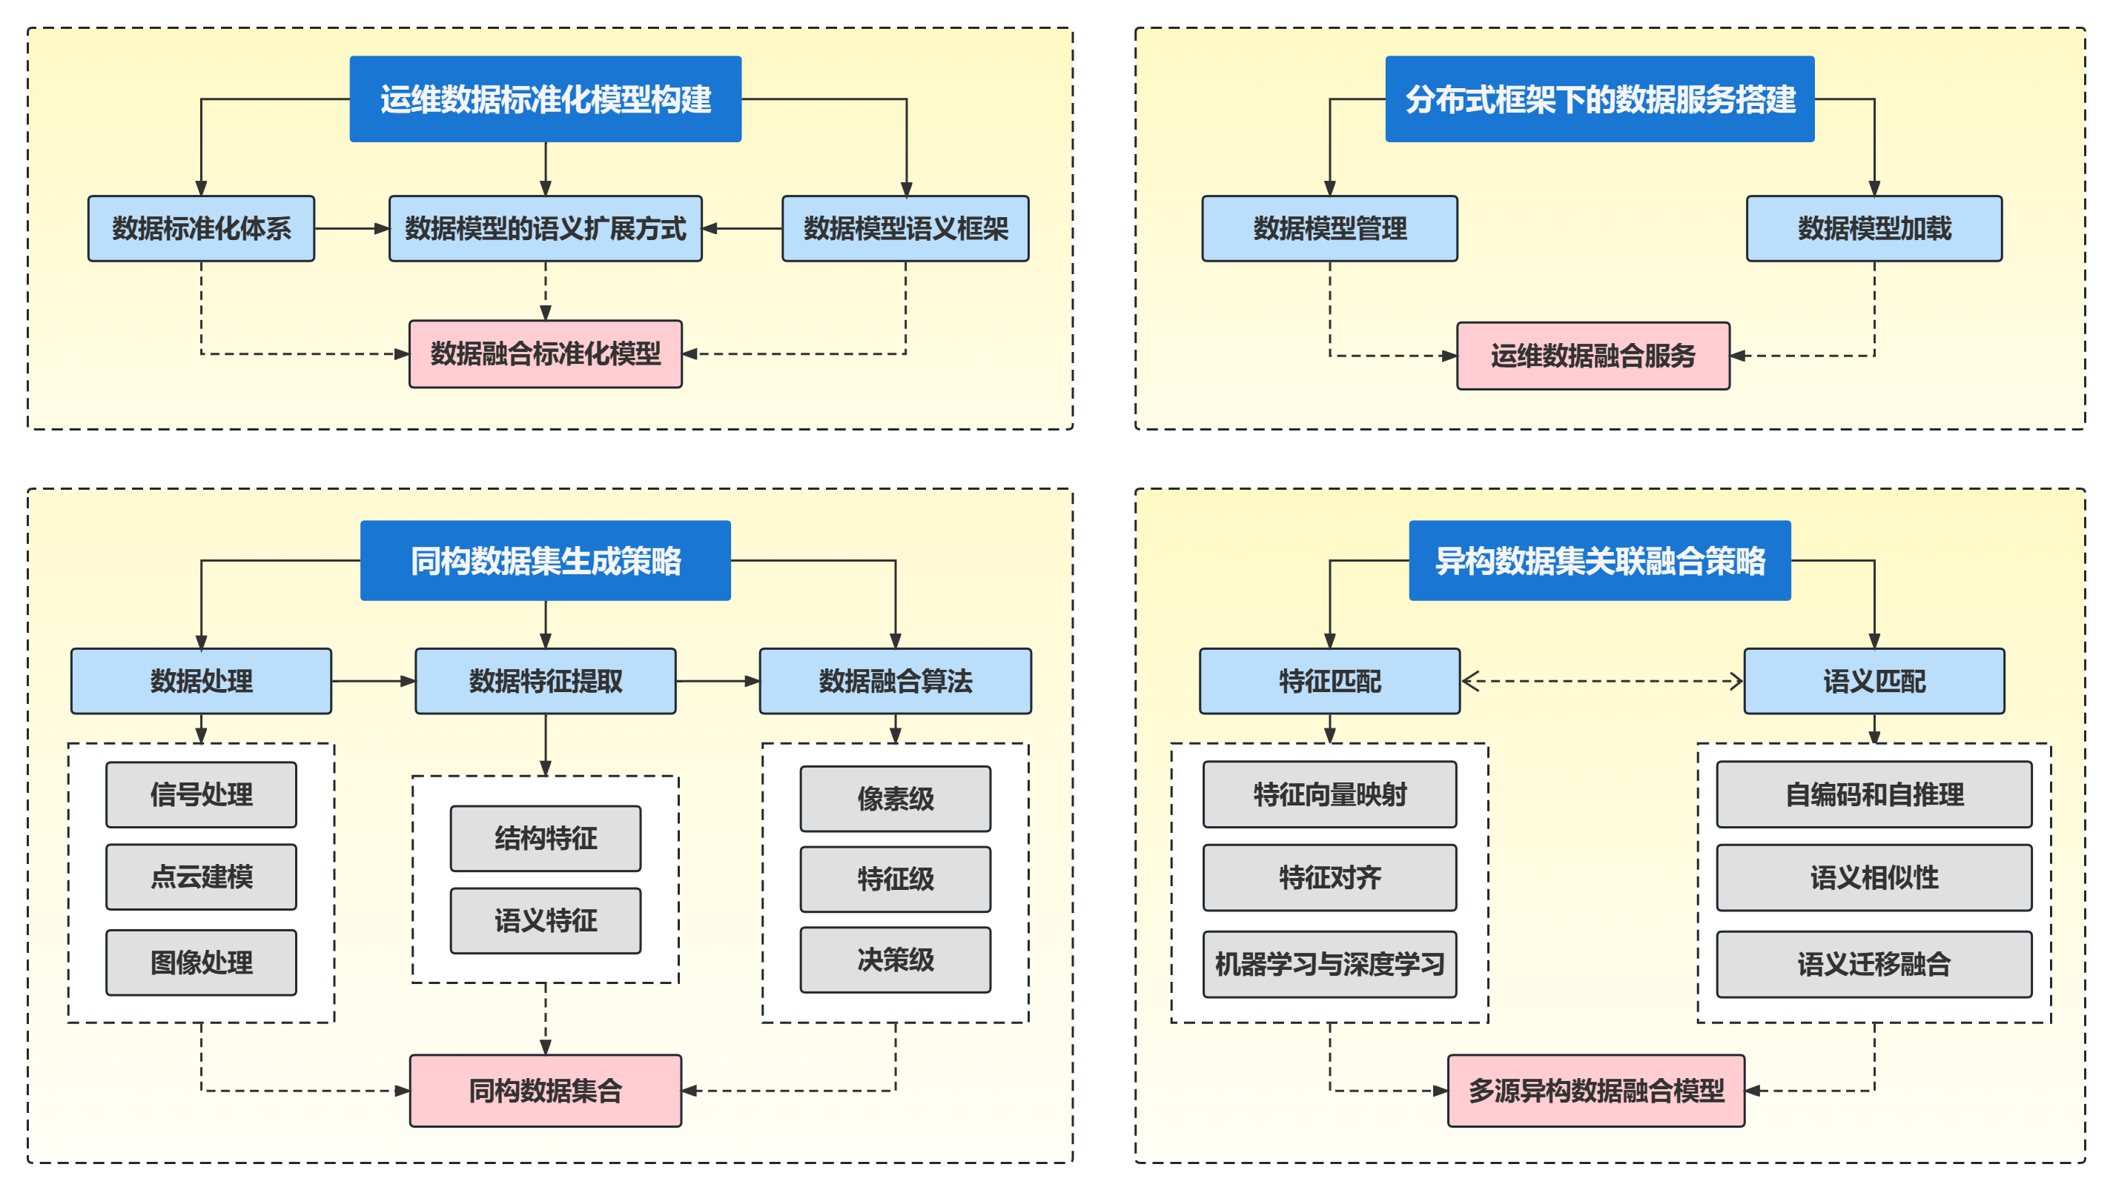
专题3：面向多源异构运维数据的融合模型与管理方法
技术
路线

Slide 12
专题三 面向多源异构运维数据的融合模型与管理方法
第3部分：
课题研究方法

Slide 13
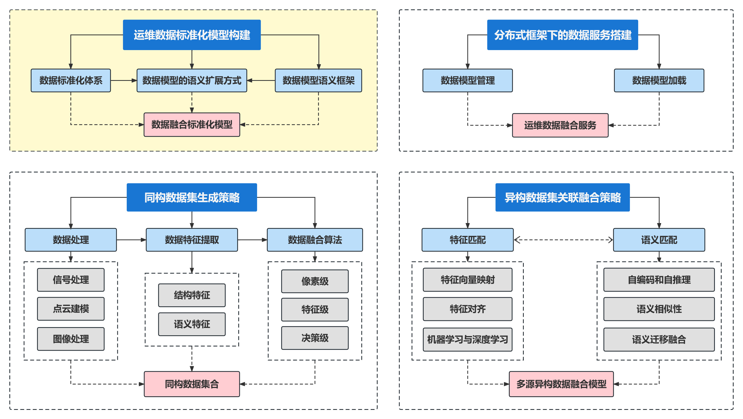
1. 基于数据标准化的运维数据模型构建方法

Slide 14
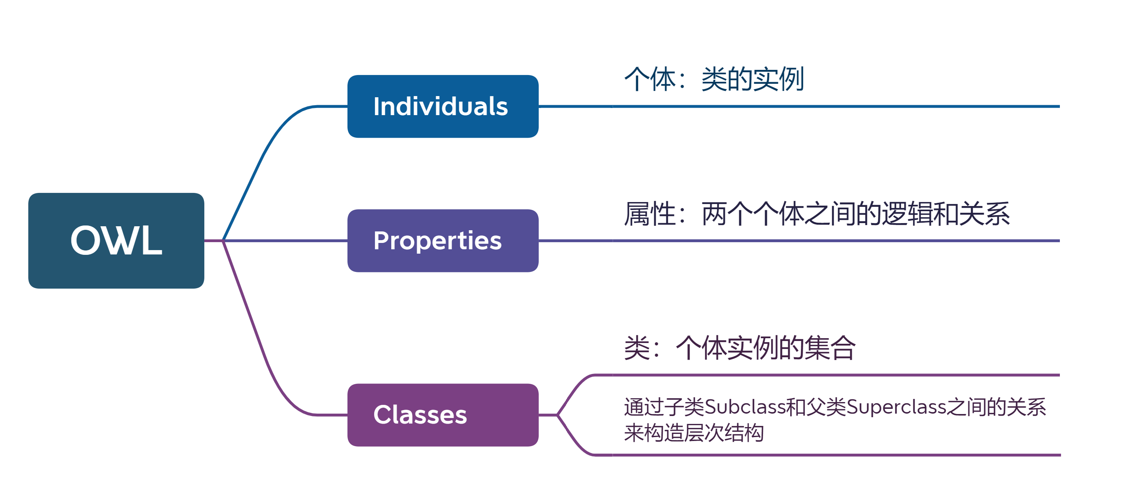
1. 基于数据标准化的运维数据模型构建方法
1）基于本体建模的数据模型表达方法
本体建模内容：基于<类，属性，实例>的本体逻辑结构，构建数据描述的标准化体系
本体建模对象：建筑运维阶段数据的组织形式、组成成分、结构特征、语义内涵、应用模式等
本体建模语言：OWL (Ontology Web Language)
本体模型框架：RDF (Resource Description Framework)
OWL语言三元组
数据模型描述范围

Slide 15
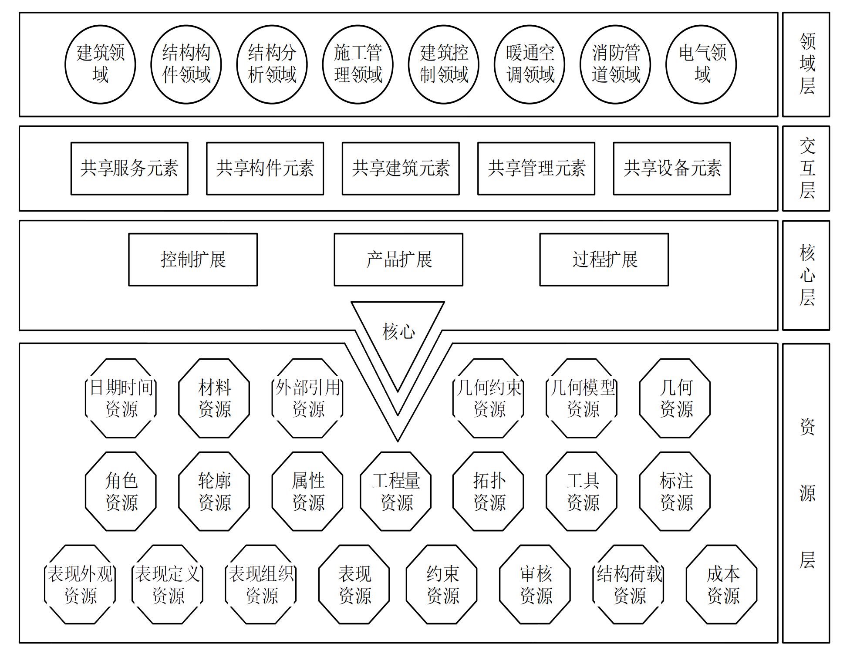
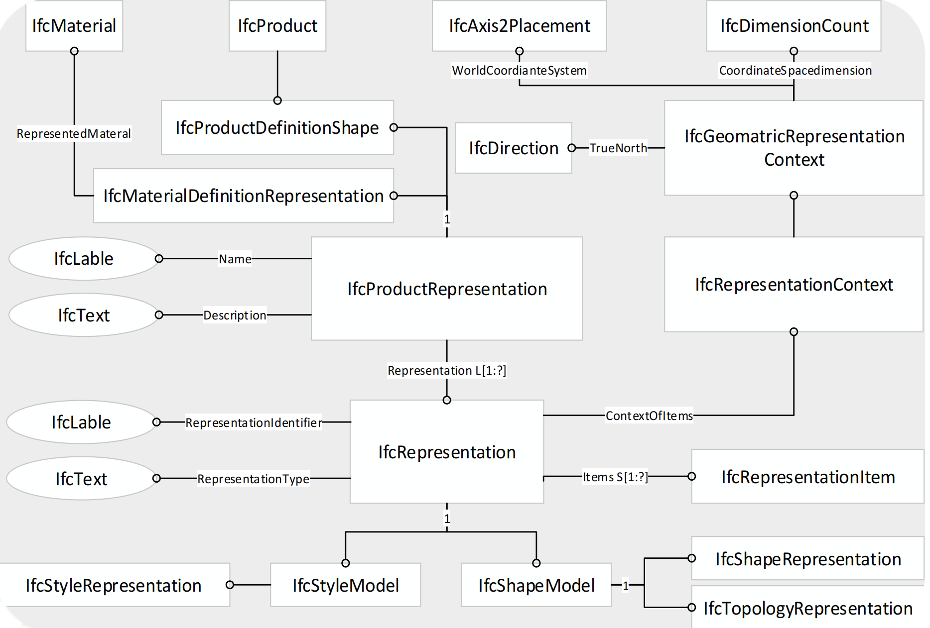
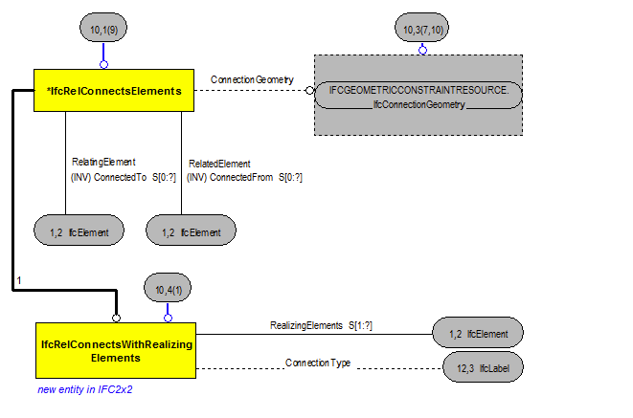
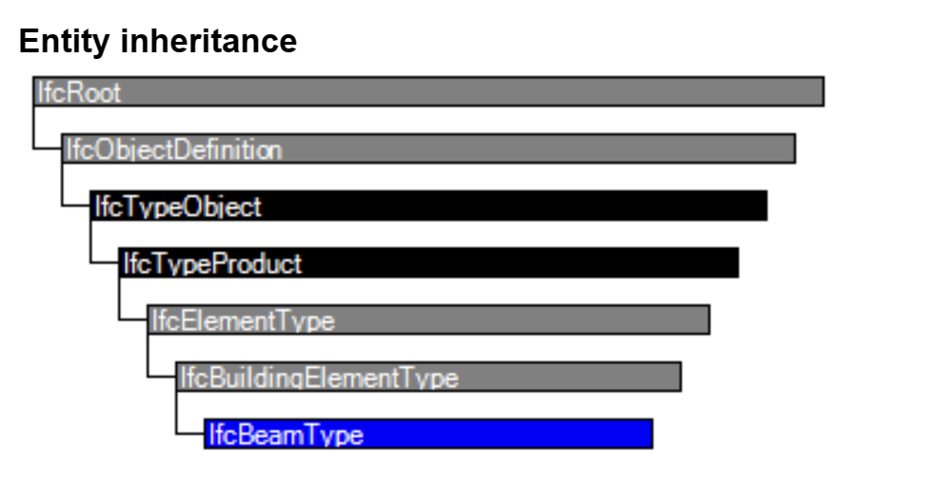
1. 基于数据标准化的运维数据模型构建方法
2）基于实体-关系框架的数据模型语义构建方法
数据标准框架①：建筑业国际数据标准IFC (Industry Foundation Classes)
基本架构：资源层、核心层、交互层、领域层
表达方式：基于EXPRESS的实体关系模型
基本组成：基于继承型层次结构的实体和关系对象
IFC基本架构
EXPRESS模型示例
实体-关系连接示意图
基于继承型结构的实体定义

Slide 16
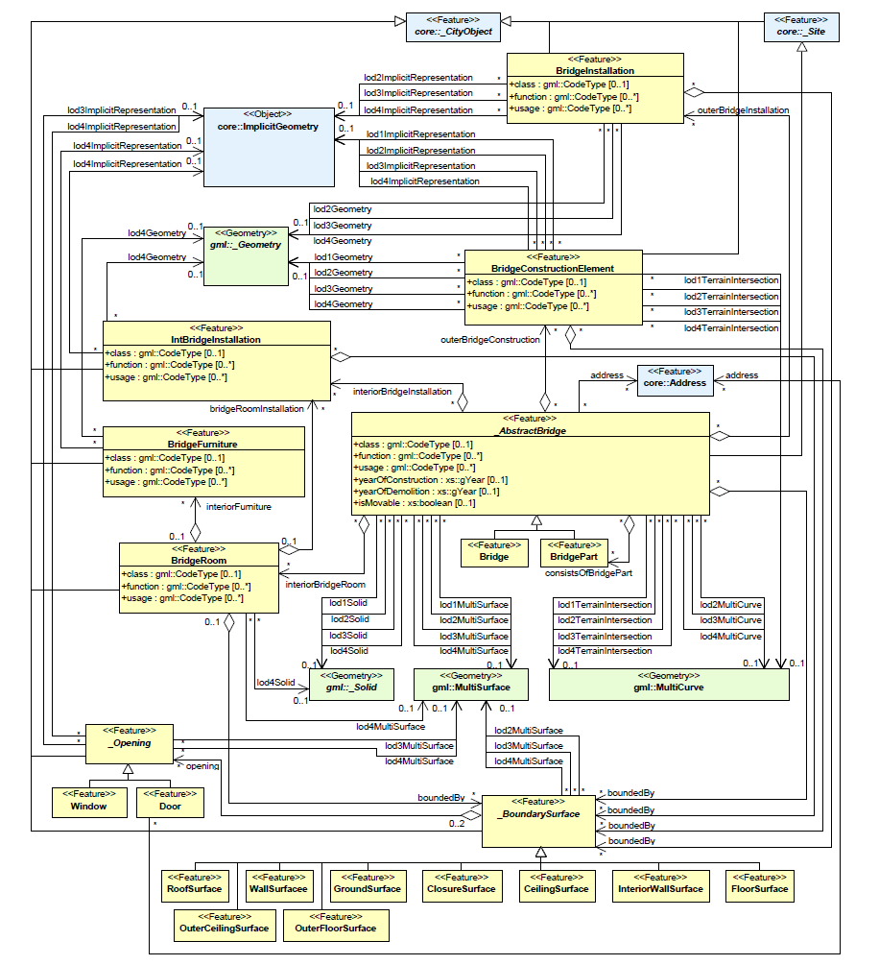
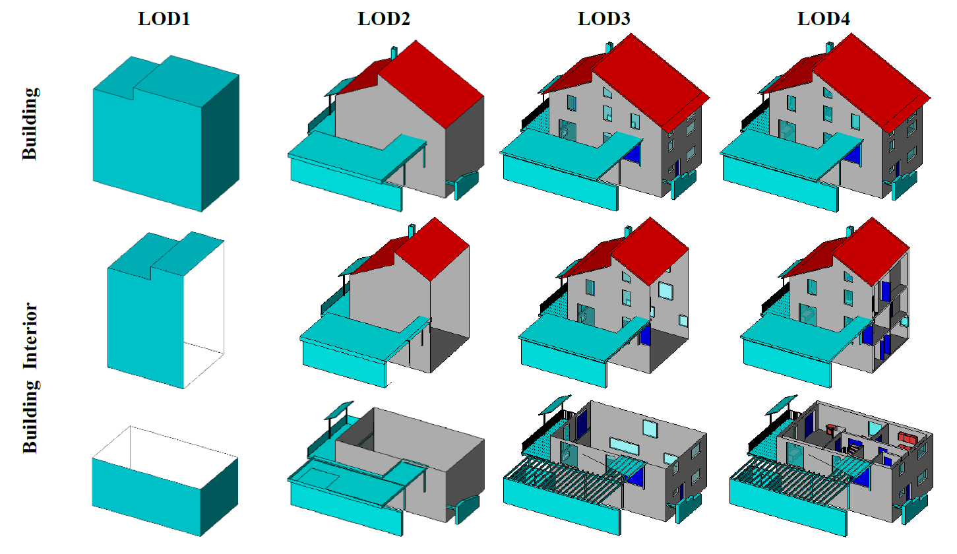
1. 基于数据标准化的运维数据模型构建方法
2）基于实体-关系框架的数据模型语义构建方法
数据标准框架②：OGC城市地理标记语言（CityGML）编码标准
一般性特征：模块化、多尺度（5级LOD）、连贯语义几何建模
表达方式：基于XML的类和关系模型
基本组成：基于继承型层次结构的实体和关系对象
LOD1–LOD4中的建筑模型
CityGML桥梁模型部分UML图

Slide 17
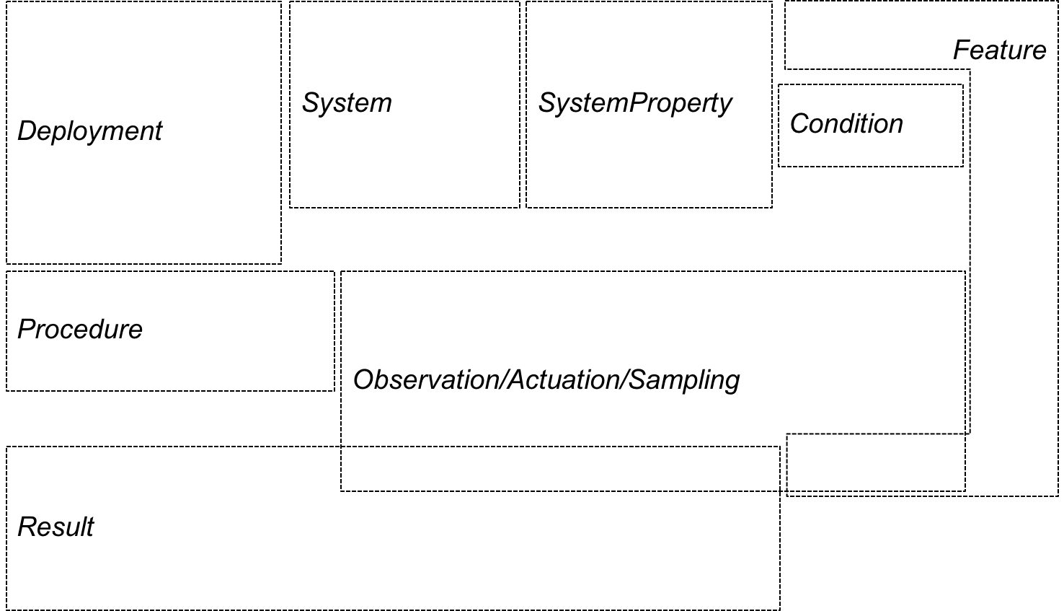
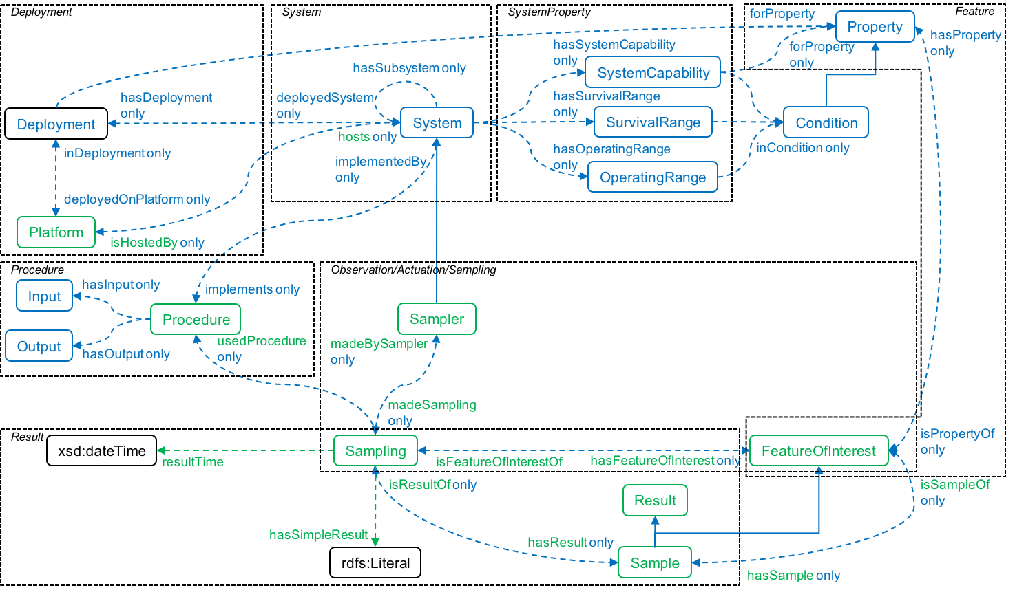
1. 基于数据标准化的运维数据模型构建方法
2）基于实体-关系框架的数据模型语义构建方法
数据标准框架③：物联网技术领域的本体框架SSN (Semantic Sensor Network)
基本特征：本体和映射方法的模块化及模块的切割(Horizontal & Vertical Segmentation)
表达方式：基于本体建模的类和关系模型
信息类别：传感器信息(Sensor)、观测信息(Observation)、被观测属性信息(observedProperty)等
SSN/SOSA的本体模块
SSN/SOSA的类和关系示意图

Slide 18
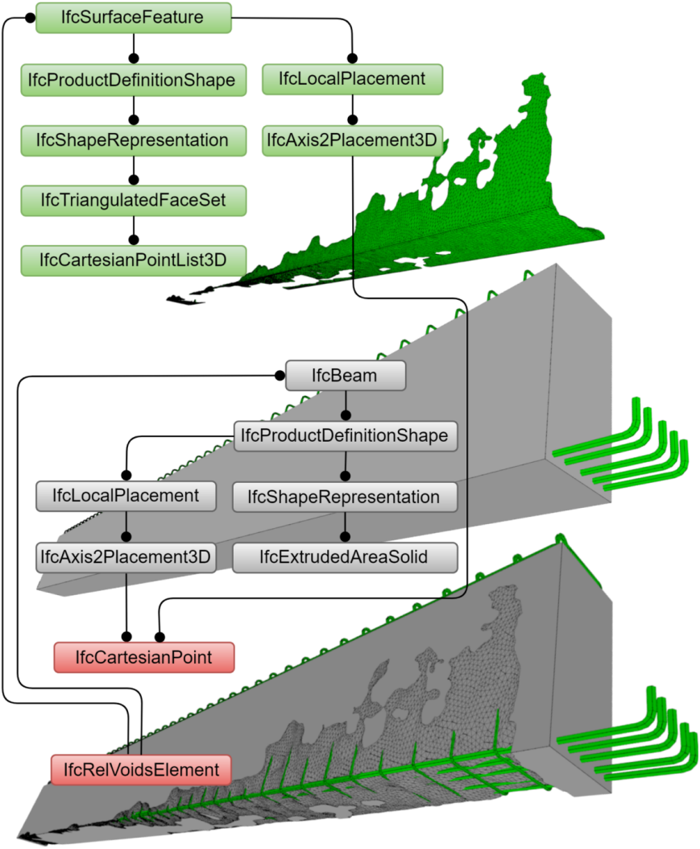
1. 基于数据标准化的运维数据模型构建方法
3）基于通用类扩展的数据模型语义扩展方法
实现方法：通过继承语义框架中实体和关系的表达范式，描述新定义的对象，实现实体集、属性集的扩展。
扩展机制：基于Generic/Proxy等方式的通用类扩展
4）基于转换对齐的数据模型语义扩展方法
实现方法：通过语义信息映射、本体消歧、标准整合等方法，实现不同语义框架的融合。
监测信息的IFC格式对象扩展
桥梁病害的IFC格式语义描述^{[8]}

Slide 19
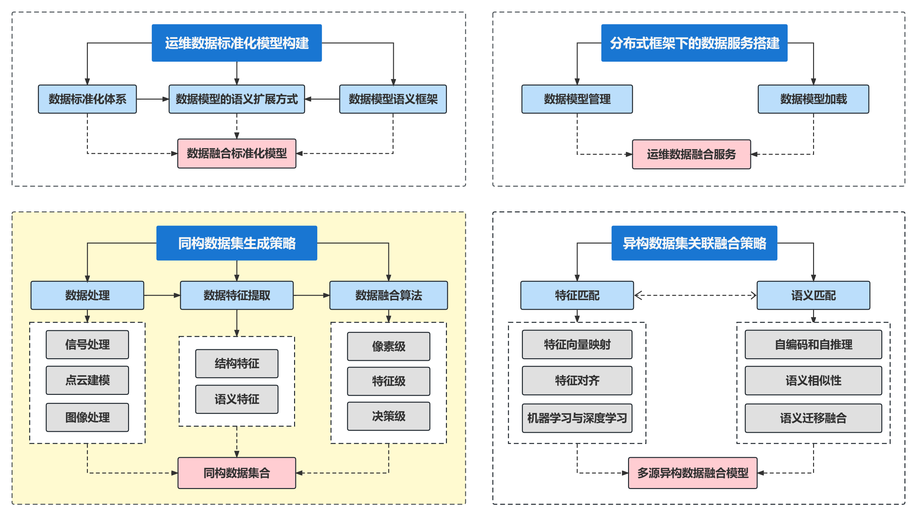
2. 基于特征提取与数据融合的运维数据处理方法

Slide 20
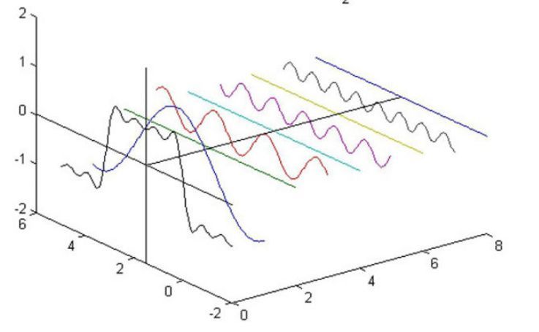
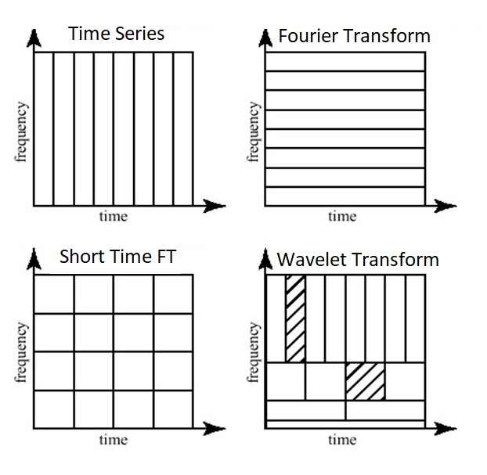
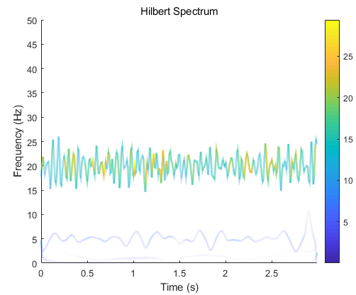
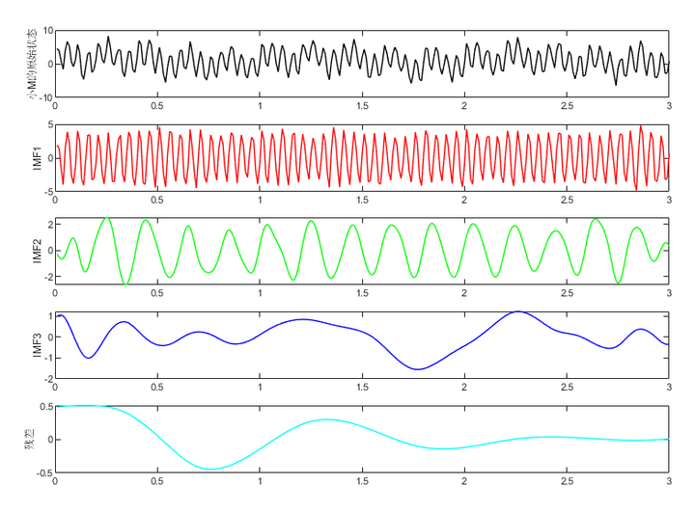
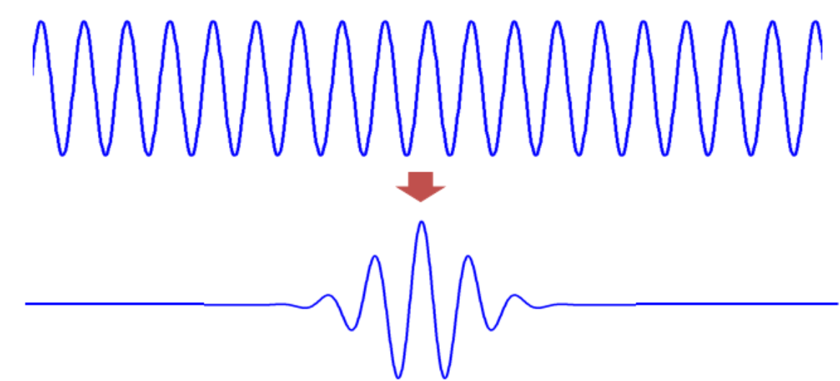
2. 基于特征提取与数据融合的运维数据处理方法
1）基于特征提取算法的数据集处理方法
① 时变异构传感数据：信号处理方法
傅里叶变换：时域分析 频谱分析
小波变换：同时进行时域与频谱分析
Hilbert-Huang变换：捕捉局部特征
傅里叶级数
傅里叶变换
小波基
不同变换示意图
经验模态分解
Hilbert-Huang变换

Slide 21
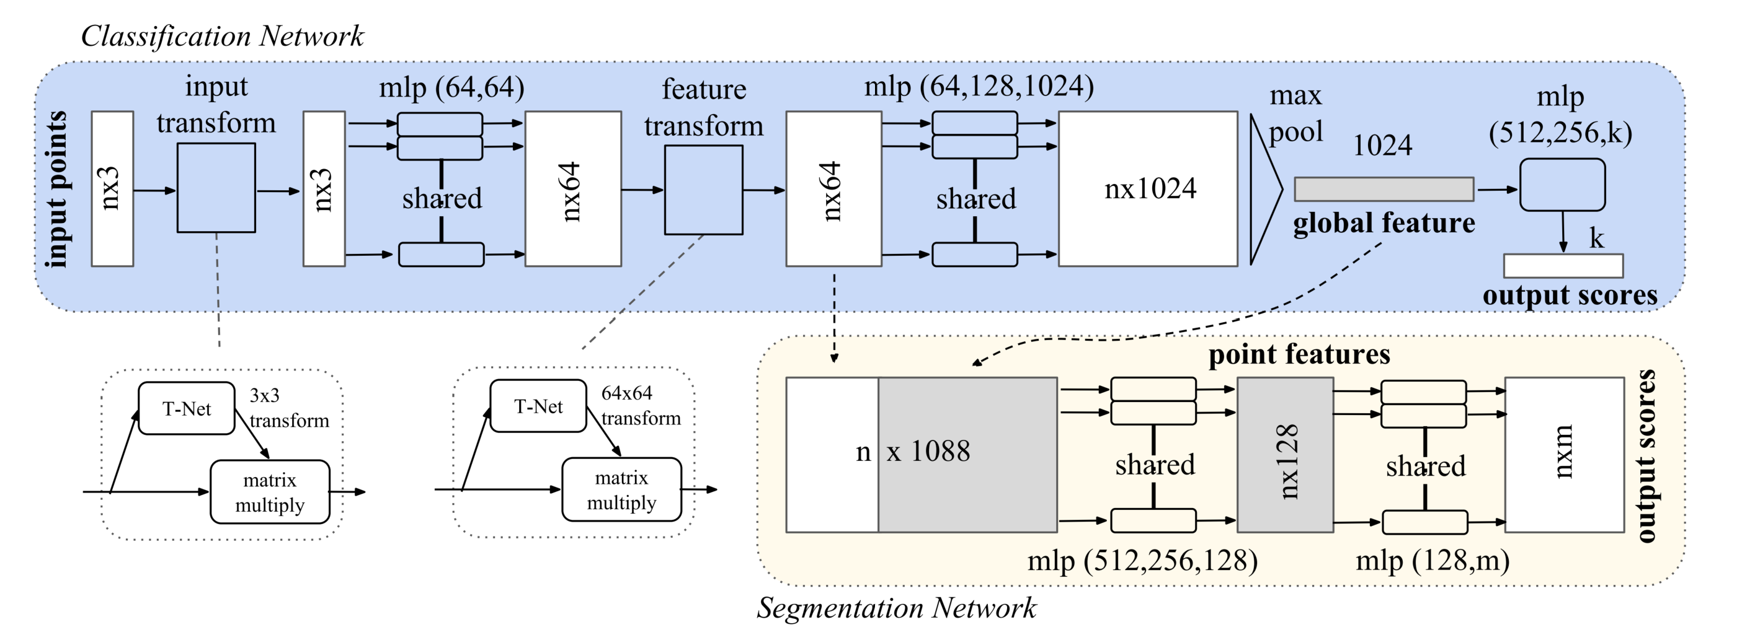
2. 基于特征提取与数据融合的运维数据处理方法
1）基于特征提取算法的数据集处理方法
② 点云数据：点云建模方法
测量方法：激光测量
数据内容：三维坐标 (XYZ) + 激光反射强度 (Intensity)
通用建模方法：
点云模型的建筑语义提取方法
基于点云平面的特征提取方法
人工构造判别规则（曲率、高程等）提取建筑构件
基于机器学习的边界点提取方法
基于邻域搜索、聚类等方法提取构件的特征边界点
基于深度学习的语义分割网络
Stanford语义分割网络示意图^{[9]}

Slide 22
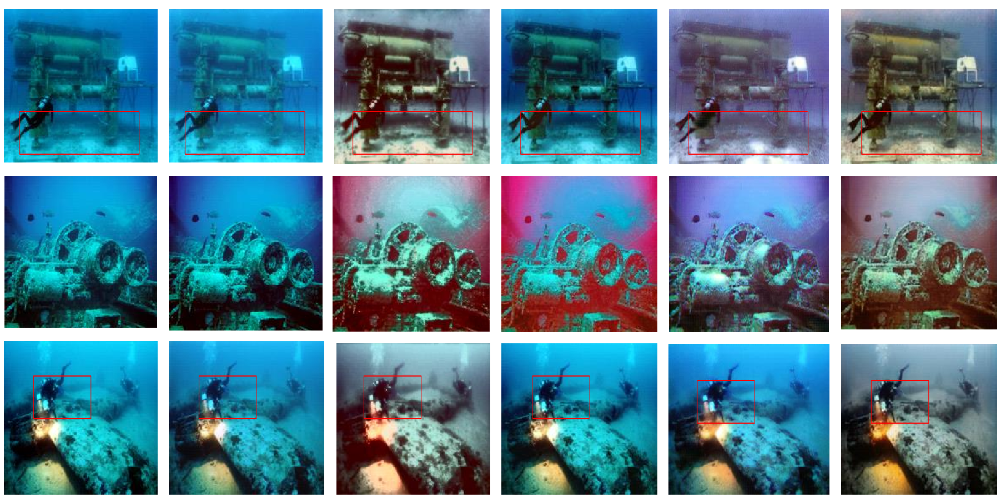
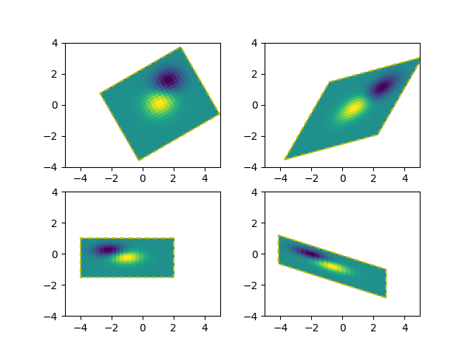
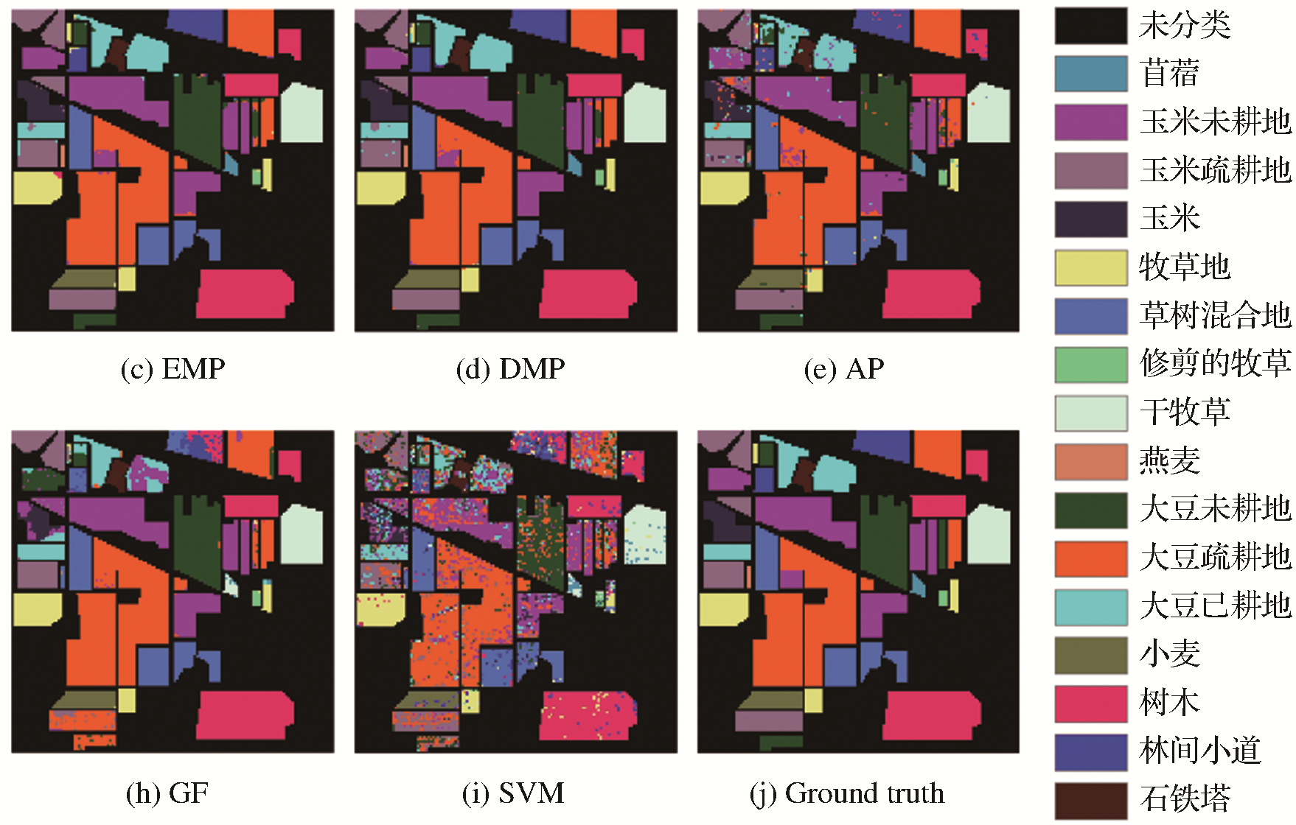
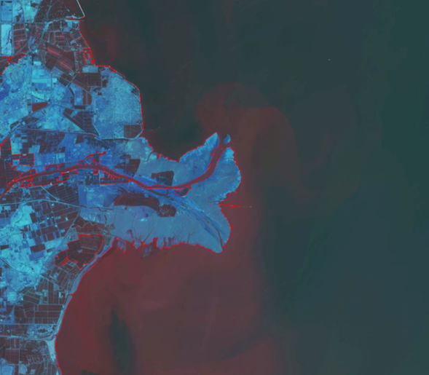
2. 基于特征提取与数据融合的运维数据处理方法
1）基于特征提取算法的数据集处理方法
③ 遥感、影像数据：图像处理方法
图像变换：几何变换、尺度变换、频域变换；
图像增强：图像降噪、边缘锐化、直方图增强；
图像分割：阈值分割、边界分割、区域分割；
特征提取：几何特征、形状特征、颜色特征；
其他方法：图像匹配、图像分类、缺陷识别……
图像增强^{[10]}
图像变换
图像分割
特征提取

Slide 23
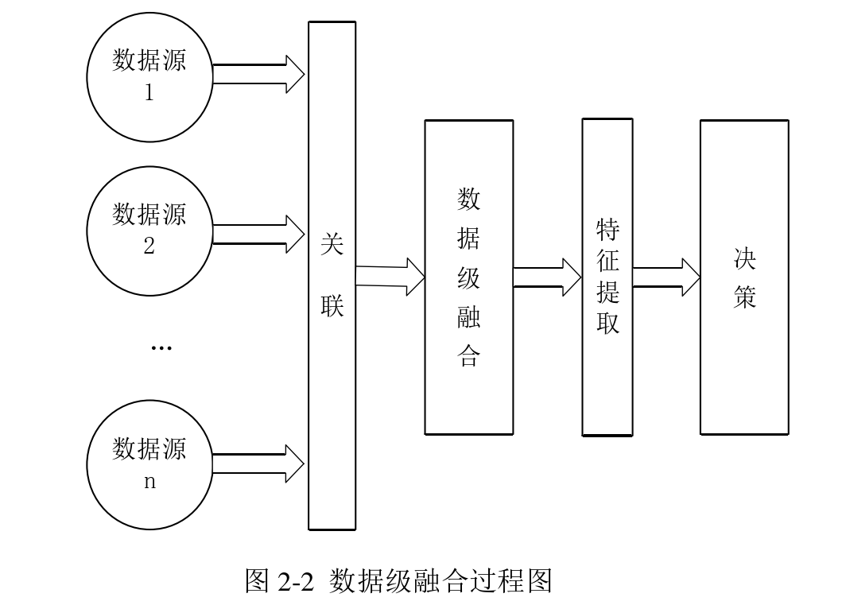
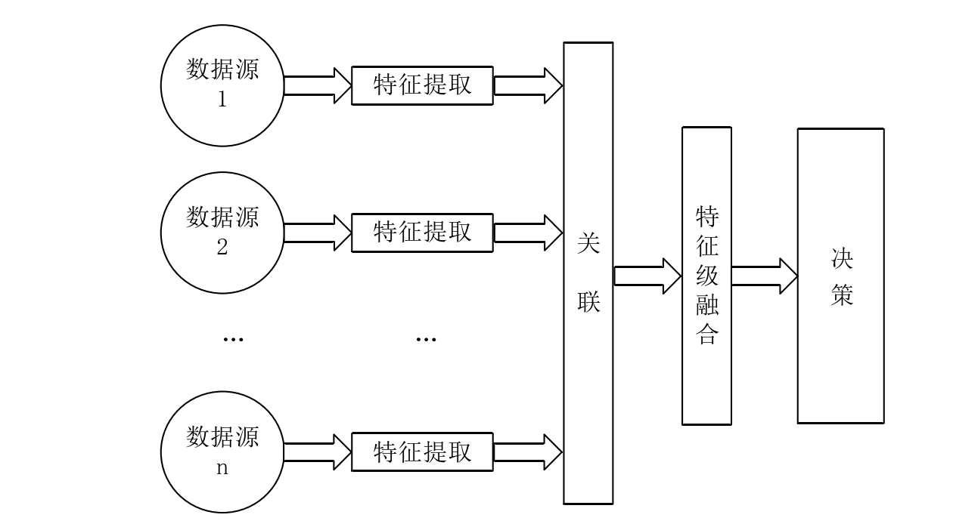
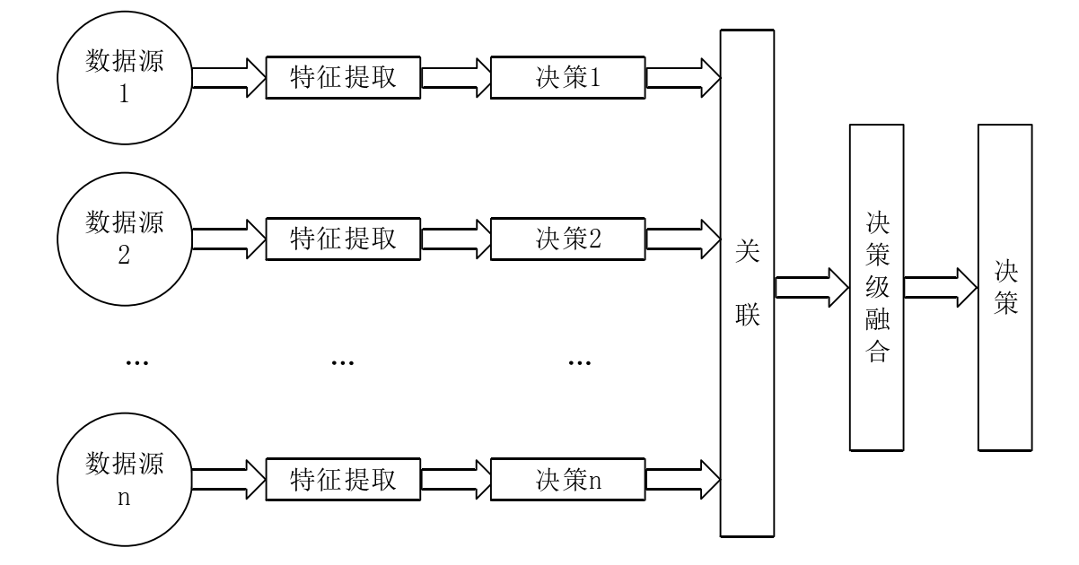
2. 基于特征提取与数据融合的运维数据处理方法
2）基于数据融合算法的同构数据集合成策略
数据级融合：低层次的数据融合。常用于多源图像融合分析、图像识别和理解、同质雷达波形的信号处理。
特征级融合：中间层次的数据融合。首先对原始数据进行特征提取，再进行特征关联融合；常用的方法有：加权平均法、卡尔曼滤波法、人工神经网络等。
决策级融合：高层次的数据融合。对每个数据源特征提取后进行单独决策，之后进行决策关联融合；常用的方法有：贝叶斯推理，模糊推理、D-S证据理论等。

Slide 24
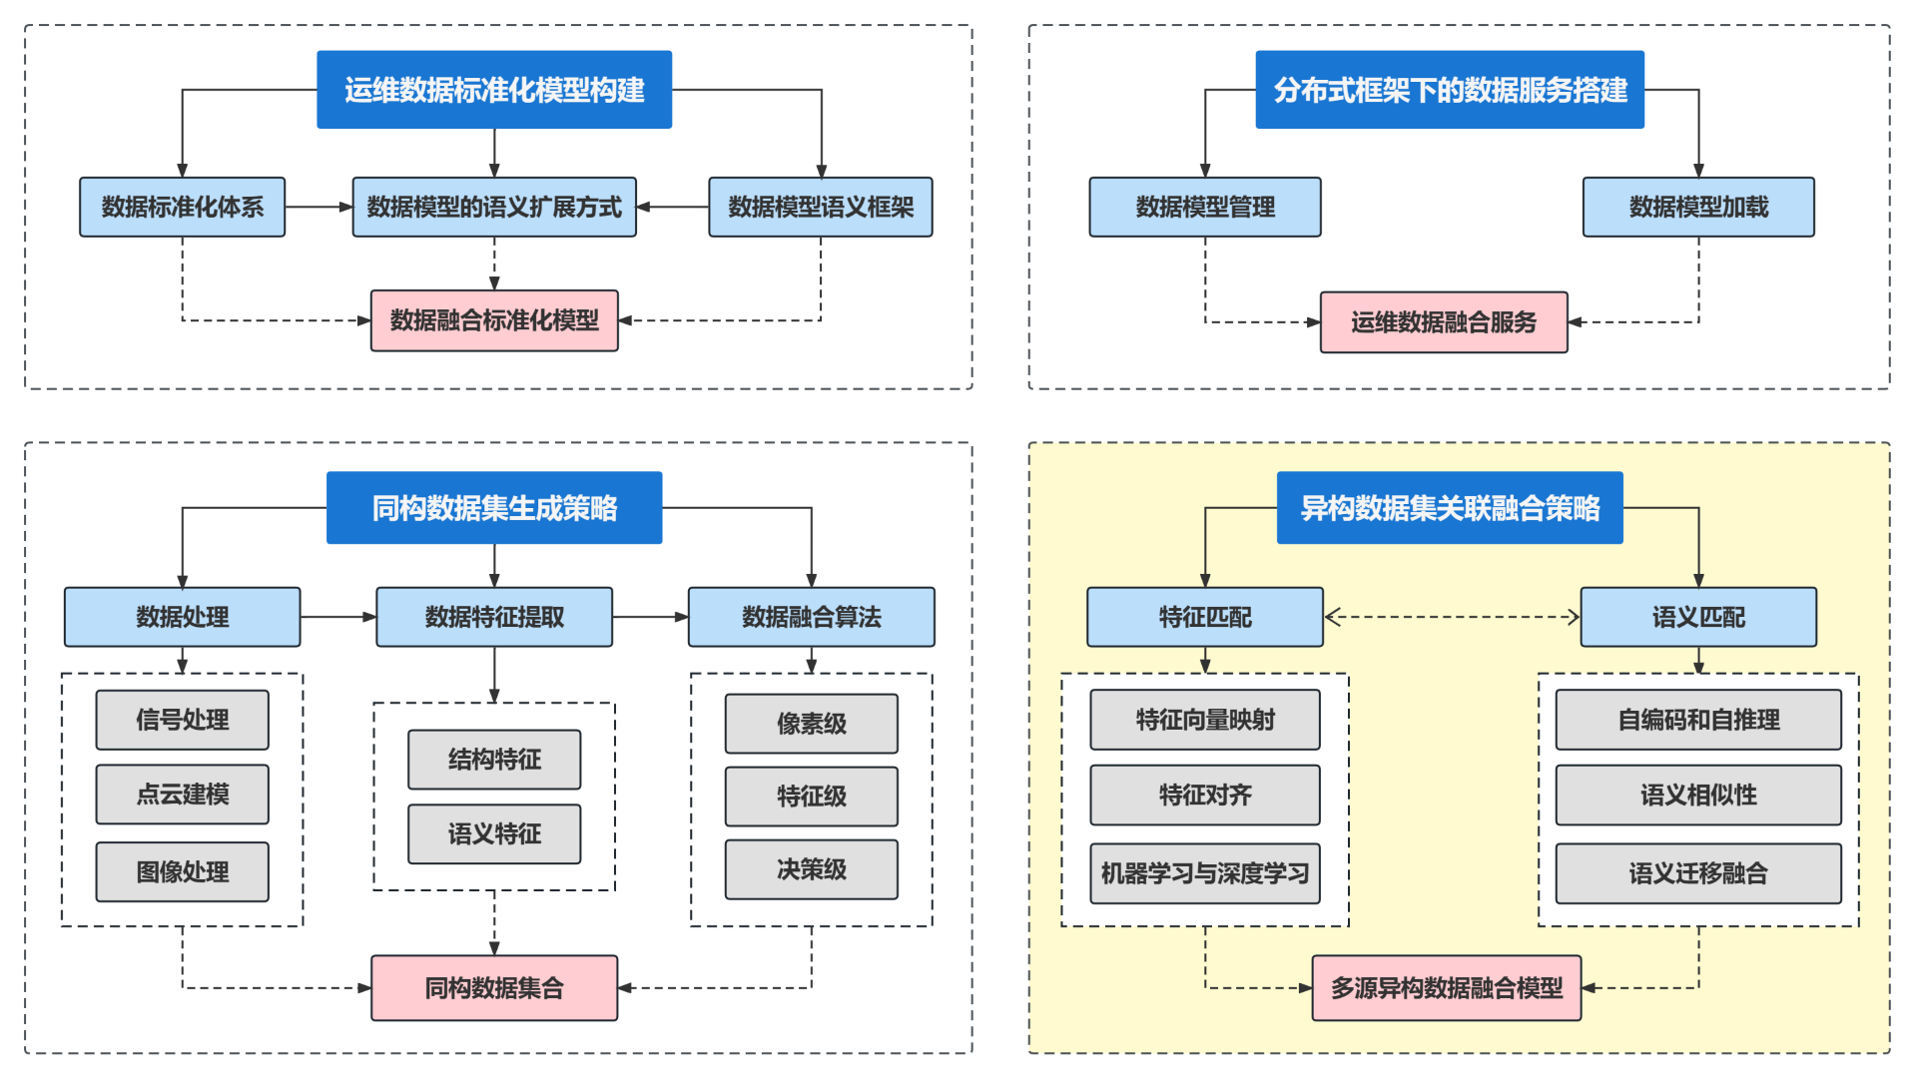
3. 基于特征匹配与语义融合的异构数据关联融合方法

Slide 25
3. 基于特征匹配与语义融合的异构数据关联融合方法
1）基于特征匹配的多源异构数据集融合方法
① 特征向量映射与集成方法
将异构数据映射至统一的向量空间，各类特征融入集成的特征向量
适用于信息维度不大、信息量较少的数据（如低维空间数据集）
② 特征对齐方法
对异构数据集中描述同一对象的元素或分支寻找对应关系，通过格式对齐实现异构数据集之间的特征匹配
常用于空间维度和时间维度的对齐；适用于统一编码的特征信息
③ 机器学习与深度学习的方法
逻辑回归模型：可通过代价函数正则化提升模型的泛化能力
分类器模型：SVM、神经网络等，能用来训练同维度的向量
生成模型：贝叶斯网络等，能处理多维度的向量

Slide 26
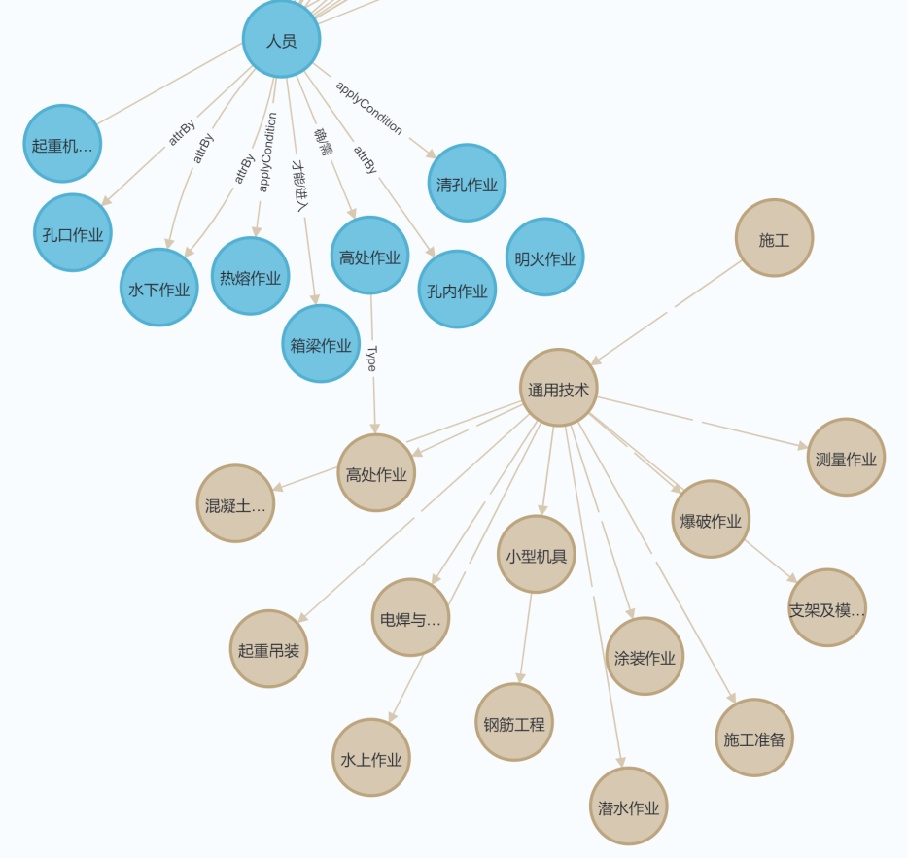
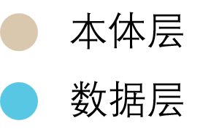
3. 基于特征匹配与语义融合的异构数据关联融合方法
2）基于语义融合的多源异构数据集融合方法
① 基于自动编码和自推理的语义生成方法
自动编码：基于共享语义框架中的表达范式进行统一编码，实现实例对象的自动生成方法
自推理：将RDF框架中的语义元素视作形式逻辑的组成
基于监督学习的语义自动编码方式示意图
数据中的语义信息经过层状推理生成标准语义的示意图
Notes:
，通过语义间的关系特征，将多源数据中挖掘出的语义信息补充至数据模型的语义结构

Slide 27
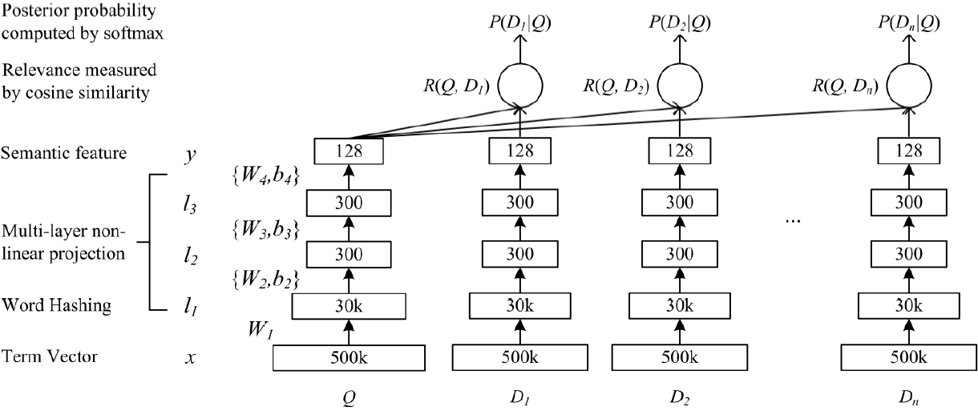
3. 基于特征匹配与语义融合的异构数据关联融合方法
3）基于语义融合的多源异构数据集融合方法
② 基于语义相似性的异构数据互补方法
利用不同对象之间的语义相关性融合不同数据集
相似度模型组成：输入层、表示层，匹配层
③ 基于多层语义匹配的异构数据迁移融合算法
采用深度学习方法，通过多层非线性转化抽象数据高层语义特征，促进相似语义融合
有效消解异构数据集间的语义偏差对迁移融合结果的影响
—相似性
—后验概率
—损失函数
排序相似性经典模型DSSM示意图^{[11]}

Slide 28
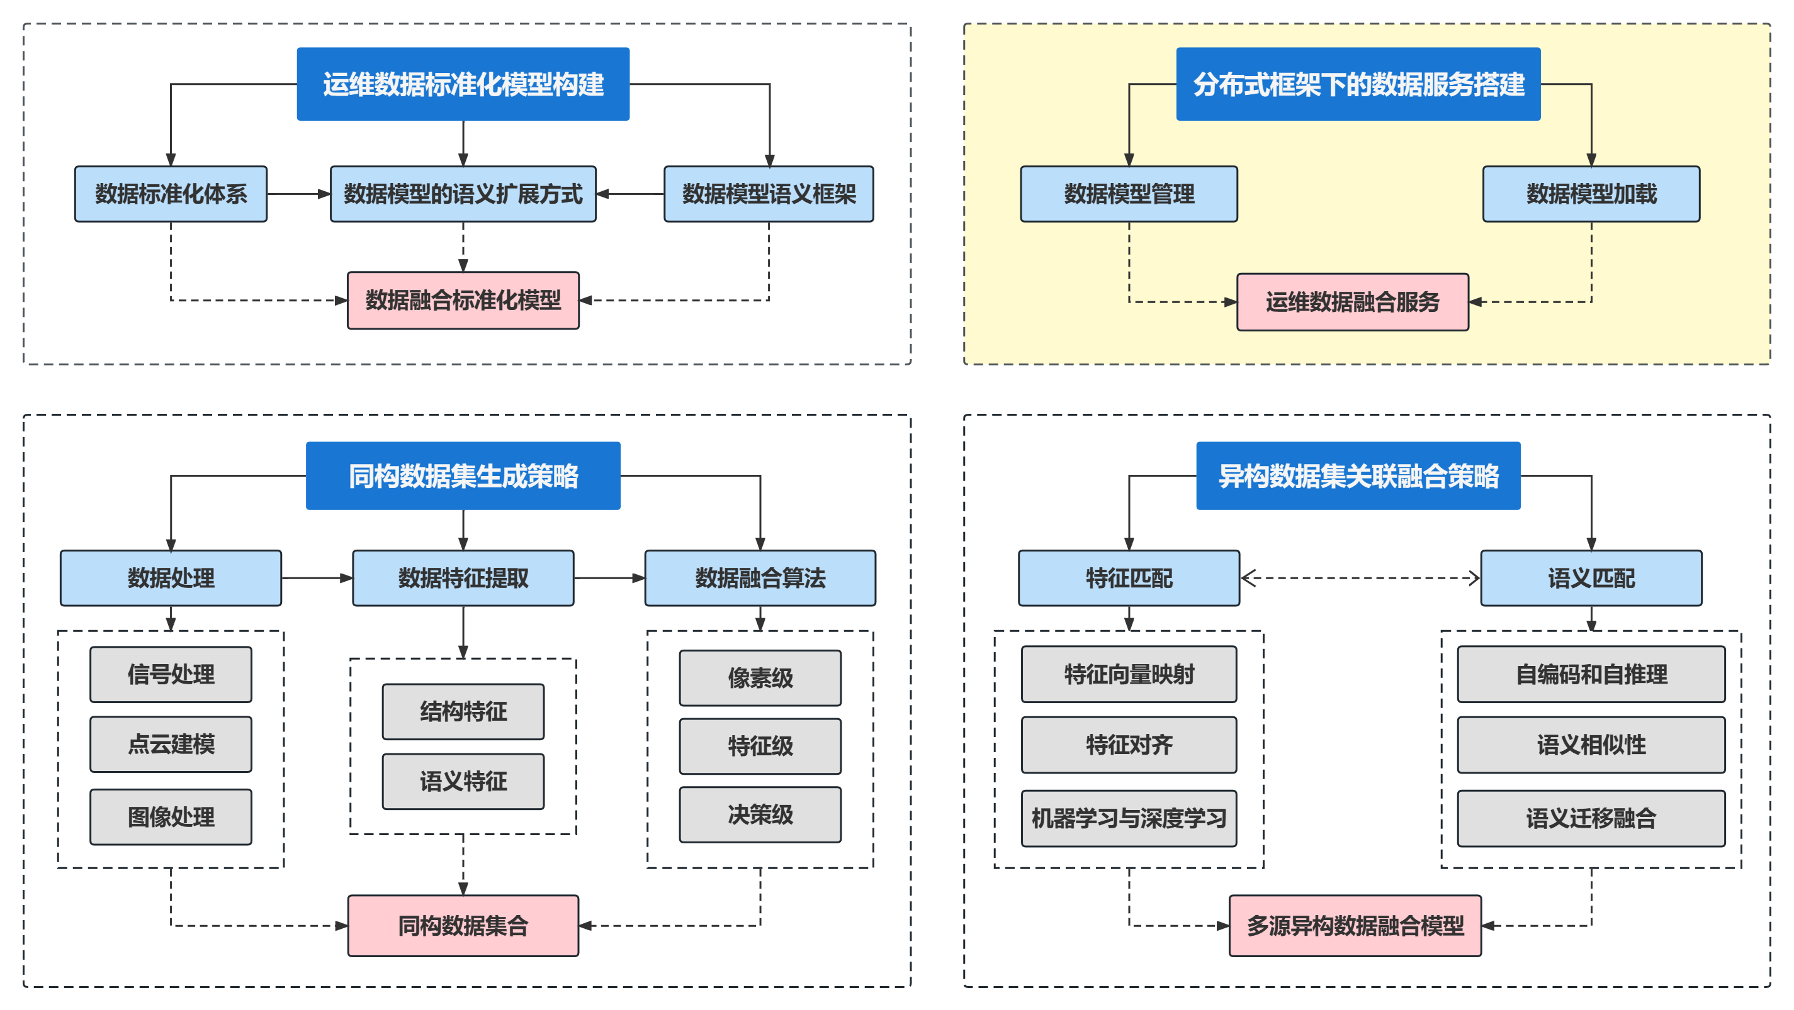
4. 基于分布式框架的运维数据整合和模型加载策略

Slide 29
4. 基于分布式框架的运维数据整合和模型加载策略
1）分布式架构下的数据融合策略
每一个数据来源节点的数据处理单独进行，处理结果发送至融合节点
每一个融合节点负责处理接收到的其他节点的信息
2）数据动态储存与管理技术
ETL：抽取（Extract）、清洗转化（Transaction）、加载（Load）等操作将数据存储到数据仓库
数据库管理：对于分布式数据库系统，只能满足一致性(Consistency)、可用性(Availability)、分区容错性(Partition tolerance)中的两个特性
数据处理加速方法：目前常用的几种数据处理加速方法为GPU加速、数据缓存、异步机制等

Slide 30
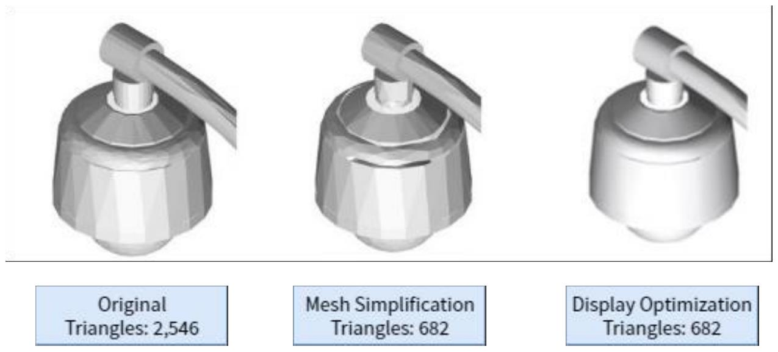
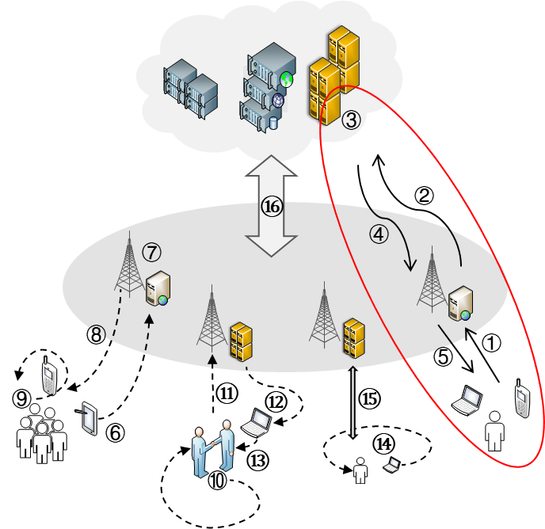
4. 基于分布式框架的运维数据整合和模型加载策略
3）数据模型轻量化处理方法
存储轻量化方法：基于映射的模型表达、模型的网格简化技术...
传输轻量化方法：网格压缩、法向量压缩、固定字典压缩法...
显示轻量化方法：渐进网格技术、深度检测技术、细节层次技术...
渐进网格技术示意图
4）云-边-端层次加载策略
按照几何、语义、用户相关性构建加载优先级顺序：
云层：模型转换与拆分、数据储存与同步
边层：数据同步、计算优先级、用户相关性统计
端层：渲染、交互、缓存等
云-边-端模型层次加载流程示意图

Slide 31
专题三 面向多源异构运维数据的融合模型与管理方法
第4部分：
项目实施关键节点与具体实施计划

Slide 32
项目实施关键节点与实施计划
以2022年11月为起点，以6个月为时间间隔，将项目研究周期分为6个阶段，各专题严格执行实施计划，将课题目标、考核方式、项目实现路径分解落实到专题研究的不同的阶段中，制定形成项目进度计划。
2022.11-2023.04
2023.05-2023.10
2023.11-2024.04
2024.05-2024.10
2024.11-2025.04
2025.05-2025.10
时间进度
专题3 面向多源异构运维数据的融合模型与管理方法
1. 运维数据标准化体系
2. 多源异构运维数据语义模型
1. 时不变数据静态多维度转换对齐
2. 至少3类运维数据的融合与效果检验
1. 时变异构数据的动态转换对齐
2. “云-边-端”框架下至少3类运维数据的动态融合
1. 至少5类运维异构数据的融合
2. 在5类典型基础设施中的检验
1. “云-边-端”框架下至少5类数据的动态融合
2. 在5类典型基础设施中的检验
1. 数据模型管理与加载技术
2. 集成高效融合算法的数据服务后台
研究内容
5类运维数据的融合模型
覆盖5类典型市政公用设施
5类运维数据的动态融合管理
数据融合准确度大于95%
考核指标
可支撑智能运维数据挖掘的运维数据融合服务
阶段性研究报告1份
3类运维数据的融合模型
数据融合准确度大于95%

Slide 33
专题三 面向多源异构运维数据的融合模型与管理方法
第5部分：
课题成果呈现形式及测试方法

Slide 34
项目预期成果
建筑运维通用数据标准化体系
适用于5类建筑与市政公用设施
满足指南要求
1份技术报告，2项核心技术
专家评定，集成应用后考核
满足指南要求
面向多源异构运维数据的融合模型
专家评定
优于指南要求
多源异构运维数据采集与融合管理系统
基于数据融合的智能运维数据服务方案
满足指南要求
5个应用验证 (深圳市大型建筑/市政公用设施)
专家组查勘或查验；应用评价证明
满足指南要求
其他成果
专利3项、软件著作权2项
论文5篇、研究生2名
优于指南要求

Slide 35
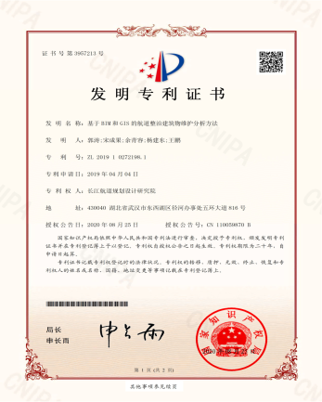
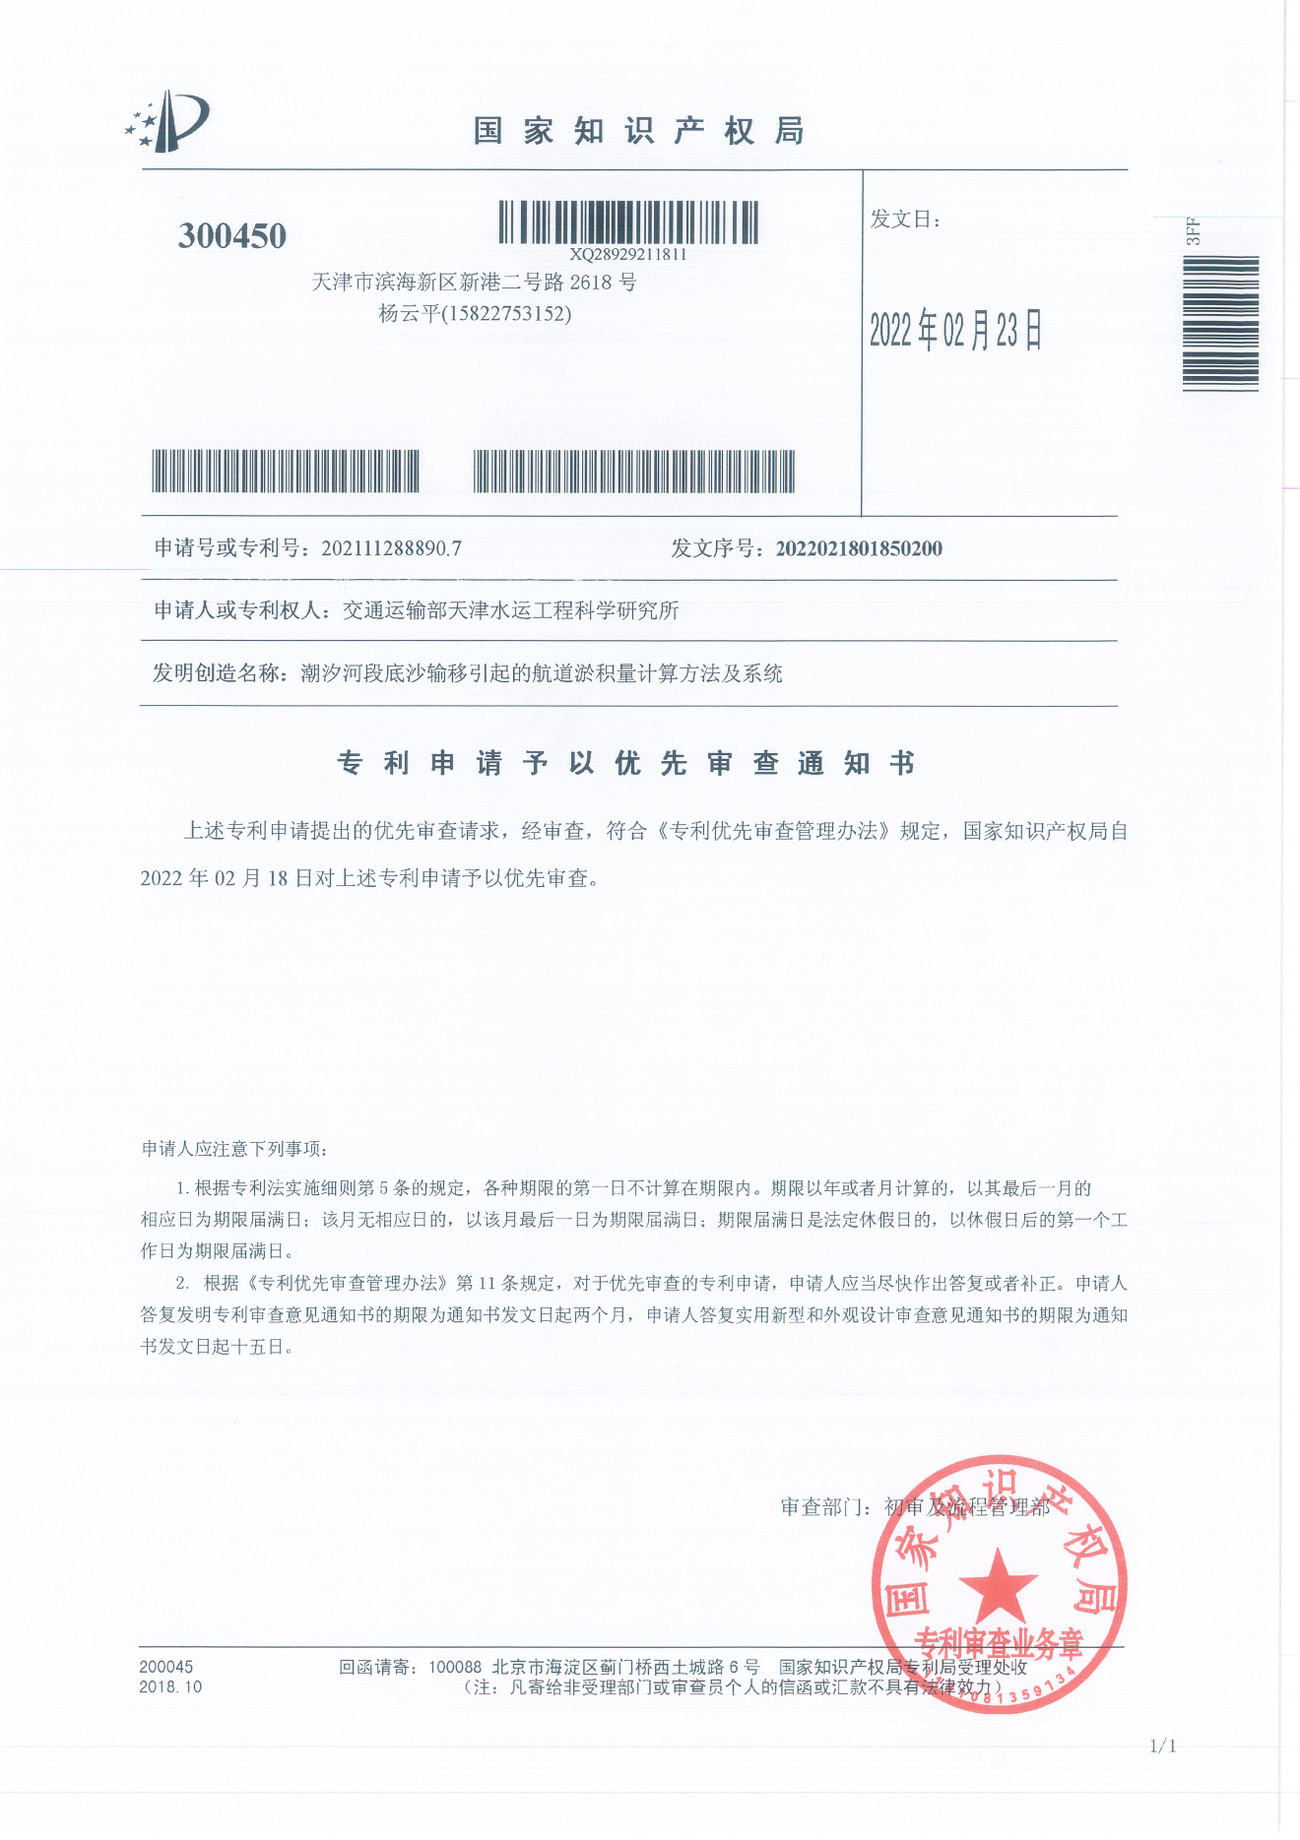
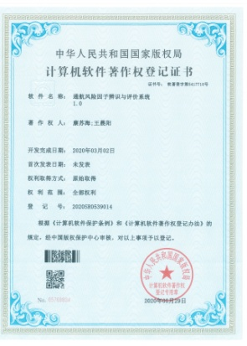
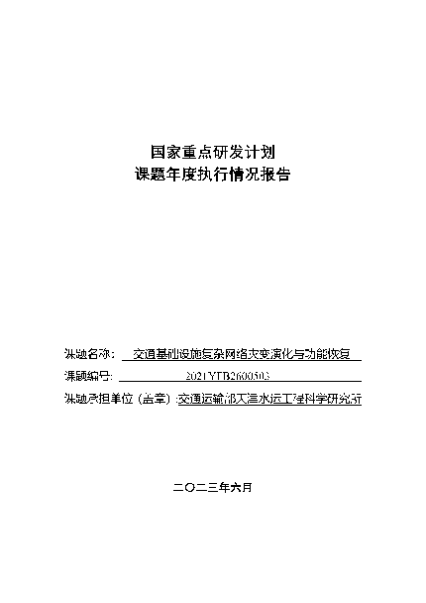
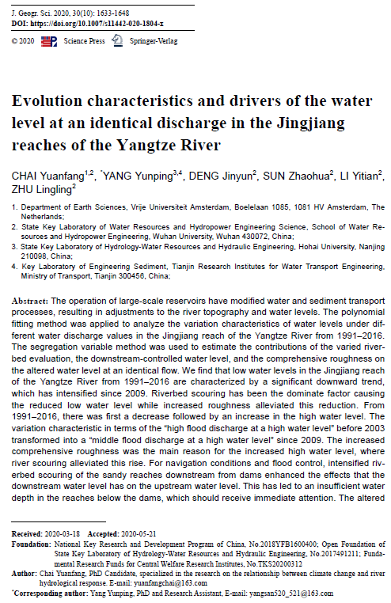
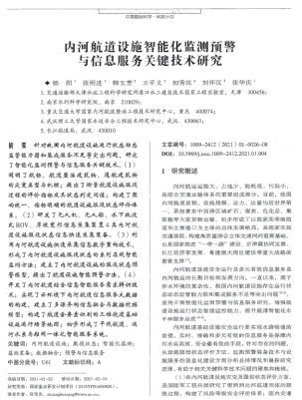
课题成果呈现形式
发明专利
申请或授权
软件著作权
授权
期刊论文
发表或录用
科技报告
专家评审
研究生
学位论文
3项
2项
5篇
3项
2人

Slide 36
参考文献
[1] Waltz E,Linas J.Multisensor Data Fusion.Boston:Artech House,1990.
[2] Hall L D.Mathematical Techniques in Multisensor Data Fusion.Norwood,MA: Artech House,1992.
[3] Steinberg A N, Bowman C L, White F E. Revisions to the JDL data fusion model[C]//Sensor Fusion: Architectures, Algorithms, and Applications III. International Society for Optics and Photonics, 1999, 3719: 430-442.
[4] Llinas J, Bowman C, Rogova G, et al. Revisiting the JDL data fusion model II[R]. SPACE AND NAVAL WARFARE SYSTEMS COMMAND SAN DIEGO CA, 2014.
[5] Bossé é, Roy J, Paradis S. Modeling and simulation in support of the design of a data fusion system[J]. Information Fusion, 2000, 1(2): 77-87.
[6] 何友, 陆大, 彭应宁, 等. 带反馈信息的分布多传感器航迹融合算法[J]. 电子与信息学报, 2000, 22(5): 705-714.
[7] 文成林, 吕冰, 葛泉波. 一种基于分步式滤波的数据融合算法[D]. , 2004.
[8] Duan I , Stojanovic V , Trapp M , et al. Bridge damage: Detection, IFC-based semantic enrichment and visualization[J]. Automation in Construction, 2020, 112.
[9] Qi C R , Su H , Mo K , et al. PointNet: Deep Learning on Point Sets for 3D Classification and Segmentation[J]. IEEE, 2017.
[10] 刘成. 基于深度学习的水下图像增强算法研究[D]. 兰州交通大学.
[11] Huang P S , He X , Gao J , et al. Learning deep structured semantic models for web search using clickthrough data[C]// Proceedings of the 22nd ACM international conference on Conference on information & knowledge management. ACM, 2013.

Slide 37
课题三 ***
敬请各位专家批评指正！

